Slide 1
PHÒNG GIÁO DỤC VÀ ĐÀO TẠO THÀNH PHỐ LÀO CAI
HỘI THI
GIÁO VIÊN DẠY GIỎI CẤP THÀNH PHỐ
NĂM HỌC 2022 – 2023, CẤP TIỂU HỌC
BÀI HỌC STEM: THÙNG RÁC THÂN THIỆN
Môn: Tự nhiên và Xã hội; Lớp 3
Họ và tên giáo viên: Vùi Thị Chung
Email: vuithichung.lnh@elc.vn
Trường: Tiểu học Lê Ngọc Hân- Thành phố Lào Cai

Slide 2
Welcome the teachers to our class

Slide 3
KHỞI ĐỘNG
HĐ 1. TRẢI NGHIỆM

Slide 5
Chia sẻ
+ Bạn thấy ngôi nhà đã gọn gàng, sạch sẽ chưa?
+ Bạn nhỏ vứt những gì ra nhà?
+ Bạn có nhận xét gì về hành động của bạn nhỏ?
+ Vậy để ngôi nhà gọn gàng, sạch sẽ bạn cần làm gì?

Slide 6
Thứ ngày tháng năm 2022
Bài học Stem
Làm thùng rác thân thiện

Slide 7
HĐ 2. KHÁM PHÁ
a, Một số việc làm giữ vệ sinh xung quanh nhà ở
Quan sát hình ảnh trong SGK và thực hiện yêu cầu:
Những người trong các hình đang làm gì?
Những việc làm đó có tác dụng gì?

Slide 8
Quét sân nhà
Cắt tỉa cành cây

Slide 9
Bóc tờ rơi, quảng cáo
Cọ rửa chuồng lợn

Slide 10
Dọn dẹp vệ sinh khu phố
+ Trong các công việc em đã kể trên, thì em đã làm được những việc nào?
+ Em và các thành viên trong gia đình đã làm gì để giữ vệ sinh xung quanh nhà ở?
+ Vậy tại sao phải giữ gìn vệ sinh xung quanh nhà ở?

Slide 11
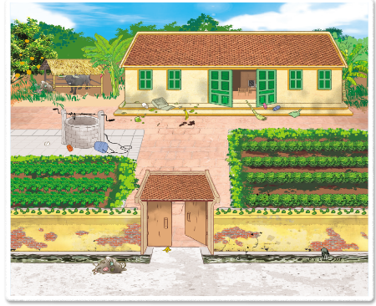
b. Sự cần thiết của giữ vệ sinh
Quan sát hình sau và trả lời câu hỏi:
Em có nhận xét gì về việc giữ vệ sinh xung quanh của ngôi nhà ?
Nếu là gia đình em, em sẽ làm gì để giữ gìn vệ sinh xung quanh nhà ở?
Vì sao cần phải giữ vệ sinh xung quanh nhà ở?

Slide 12
+ Việc giữ gìn vệ sinh xung quanh nhà có cần thiết không?
Mỗi một gia đình đều phải có thùng đựng rác, phải biết phân loại rác, các thành viên phải có ý thức giữ gìn vệ sinh nhà ở và khu dân cư. Giữ vệ sinh chung không chỉ giúp có được không gian sạch sẽ mà còn giúp chúng ta phòng tránh được các bệnh truyền nhiễm nguy hiểm …
+ Em đã làm gì để mọi người có ý thức tham gia giữ gìn vệ sinh xung quanh nhà ở và khu dân cư?

Slide 13
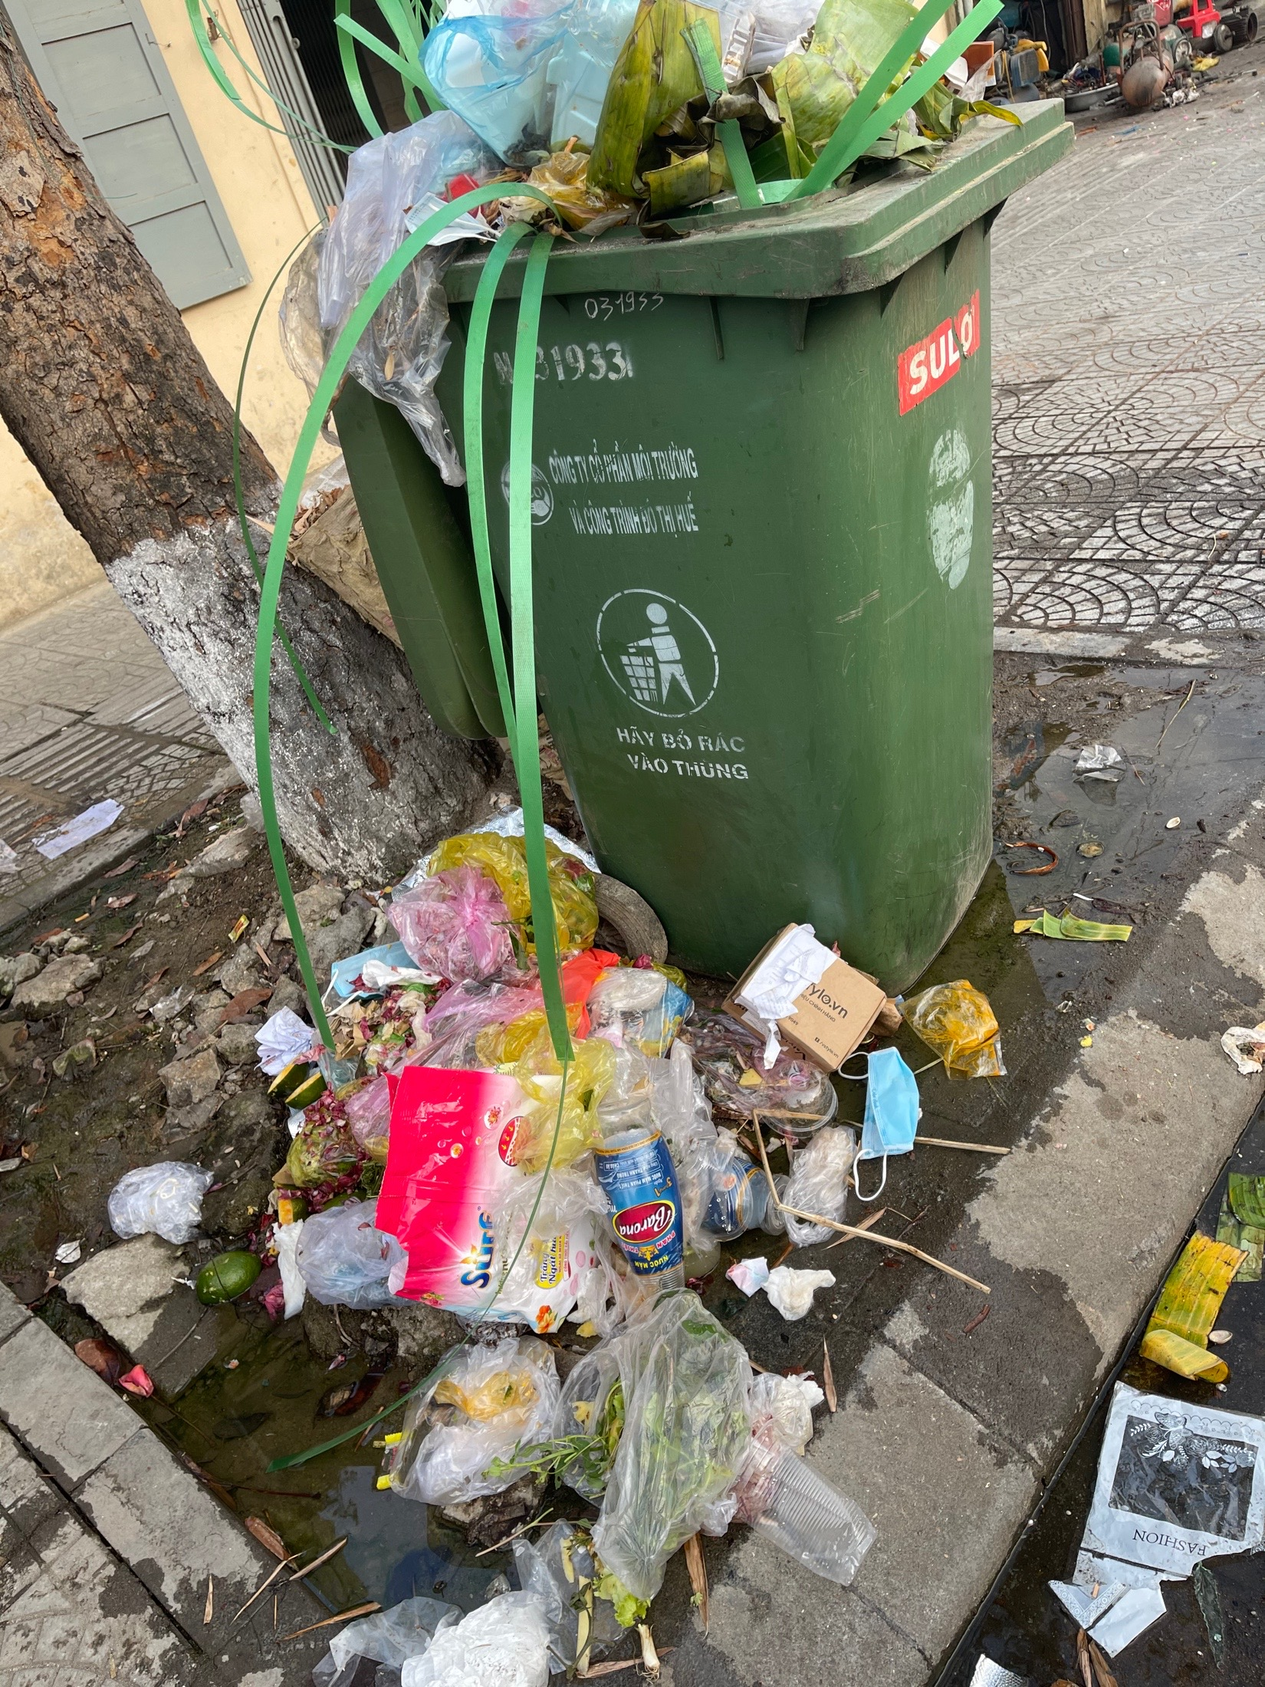
+ Em đã sử dụng những dụng cụ nào để đựng rác?
+ Rác được phân làm mấy loại? Đó là những loại nào ?
+ Vậy thùng rác có ít nhất mấy ngăn?
+ Thùng rác thường được làm bằng những chất liệu gì?
Vì sao?

Slide 14
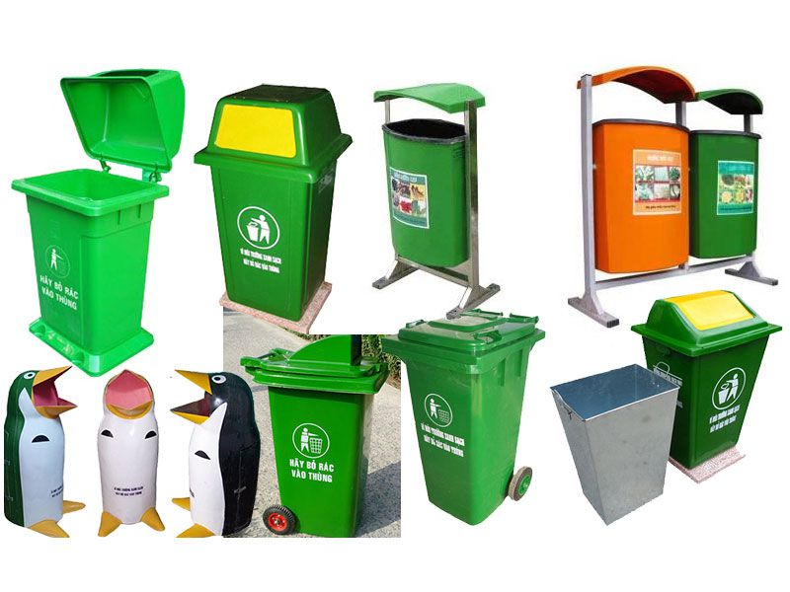

Slide 16
HĐ 3. THỰC HÀNH- VẬN DỤNG
- Thùng rác tiện lợi cần những tiêu chí nào?
Tiêu chí đánh giá:
1.Thùng đựng được rác; thùng có dạng hình khối
2. Gọn, nhẹ, dễ sử dụng
3. Dùng được nhiều lần; không thấm nước
4. Hình thức trang trí đẹp mắt

Slide 17
Thực hành làm thùng rác tiện lợi
(thời gian 25 phút)
- Sau khi hoàn thành, em nhớ tích vào phiếu đánh giá.

Slide 18
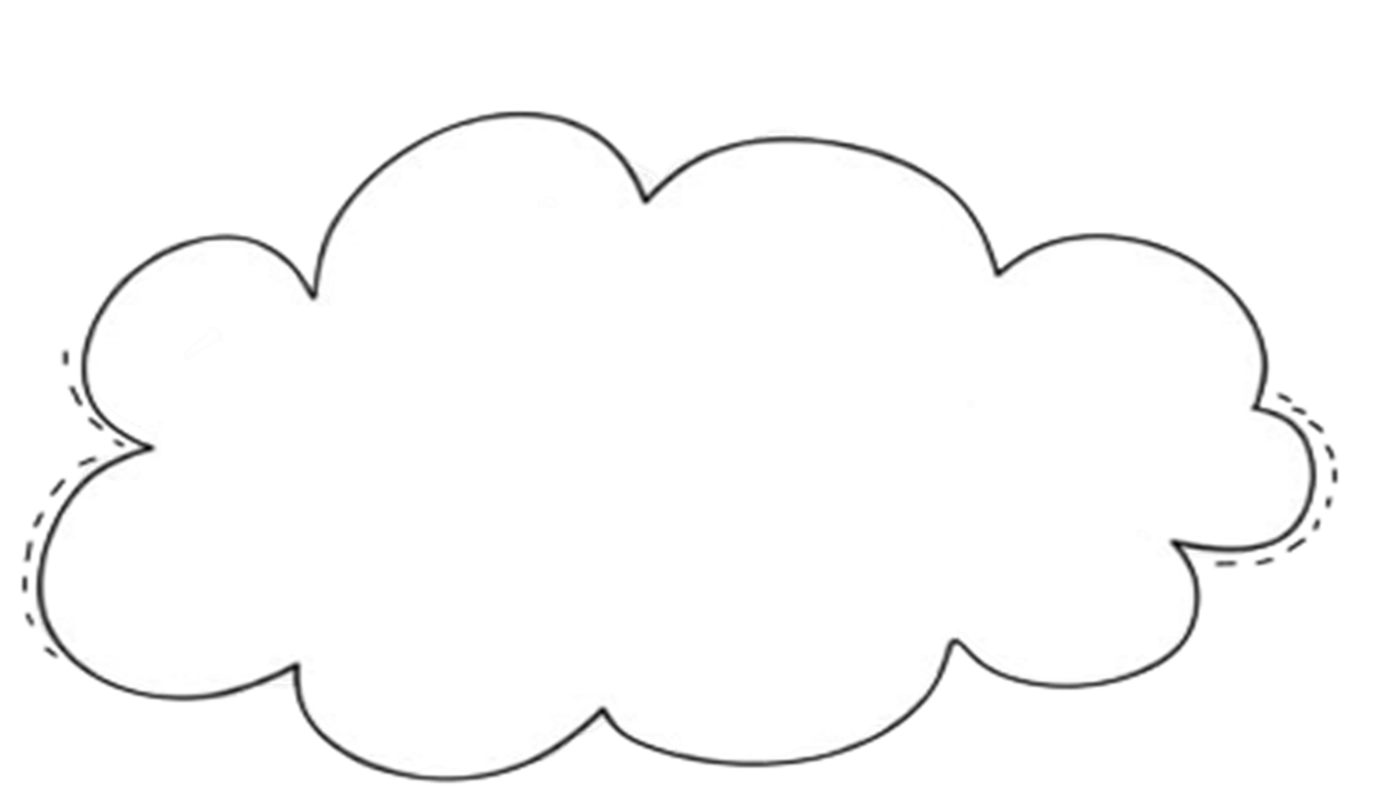
HĐ 4. Trưng bày và giới thiệu sản phẩm
- Nếu được làm lại, em sẽ thay đổi điều gì?

Slide 19
HĐ5. ĐÁNH GIÁ
Hoàn thiện sản phẩm
Chuẩn bị bài sau

Slide 20
HẸN GẶP LẠI CÁC EM
VÀO TIẾT HỌC KẾ TIẾP!

